Slide 1

Notes:
ทักทายนักศึกษา แนะนำตัว และบอกว่าวันนี้จะคุยเรื่องภาพรวมวิชา วิธีเรียน วิธีวัดผล แล้วเริ่มบทที่ 1 ระบบเศรษฐกิจ

Slide 2
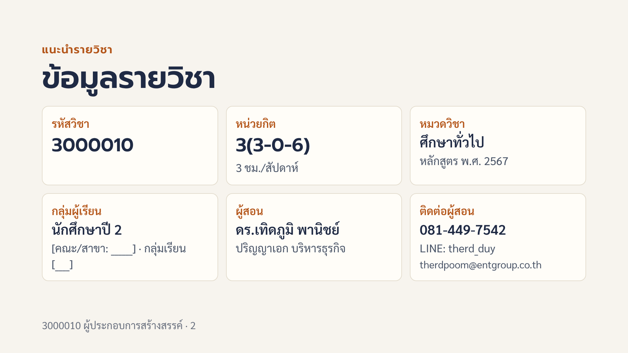
Notes:
สรุปข้อมูลพื้นฐานของรายวิชา วิชานี้เป็นวิชาศึกษาทั่วไป เปิดให้นักศึกษาทุกคณะ ไม่ต้องมีพื้นฐานธุรกิจหรือบัญชีมาก่อน ศัพท์ธุรกิจทุกคำจะอธิบายเป็นภาษาง่ายเมื่อใช้ครั้งแรก เรียนบรรยาย 3 ชั่วโมงต่อสัปดาห์ รวม 48 ชั่วโมง และควรศึกษาด้วยตนเองอีก 6 ชั่วโมงต่อสัปดาห์ ก่อนเริ่มให้เติมคณะ/สาขาและกลุ่มเรียนของห้องนี้ในช่องว่าง

Slide 3

Notes:
แนะนำตัวสั้น ๆ ทำงานด้านไอทีและธุรกิจมา 28 ปี ก่อตั้งบริษัทเอง 2 แห่ง ปัจจุบันบริหาร ENT Group ที่มีทั้งฮาร์ดแวร์และซอฟต์แวร์บนคลาวด์

Slide 4
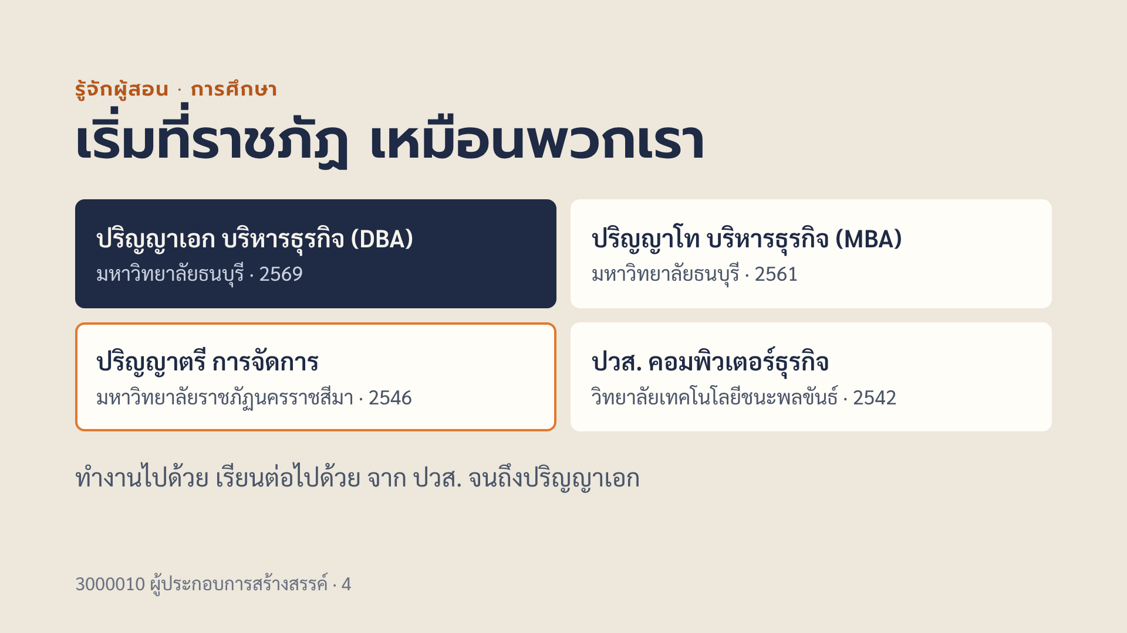
Notes:
เน้นว่าจบปริญญาตรีจากมหาวิทยาลัยราชภัฏ เหมือนนักศึกษาในห้องนี้ แล้วเรียนต่อระหว่างทำงานจนจบปริญญาเอกด้านบริหารธุรกิจ

Slide 5
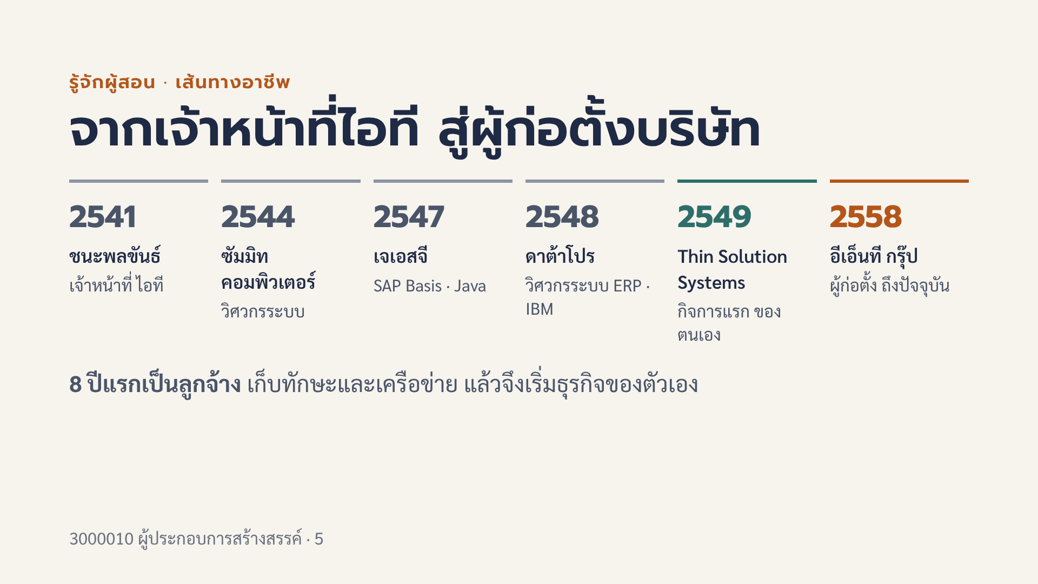
Notes:
ชี้ว่าการเป็นผู้ประกอบการไม่จำเป็นต้องเริ่มทันที เริ่มจากทำงานในบริษัทเพื่อเรียนรู้ระบบ ลูกค้า และเครือข่าย แล้วค่อยออกมาตั้งกิจการ ถามนักศึกษาว่าใครอยากมีธุรกิจของตัวเองบ้าง

Slide 6

Notes:
บอกนักศึกษาว่าแต่ละบทจะมีกรณีศึกษาจากธุรกิจจริงของ ENT Group ประกอบ ไม่ใช่แค่ทฤษฎีในตำรา

Slide 7

Notes:
เปิดให้นักศึกษาถามเรื่องการทำธุรกิจจริงได้ตลอดเทอม ทั้งในคาบและทาง LINE

Slide 8
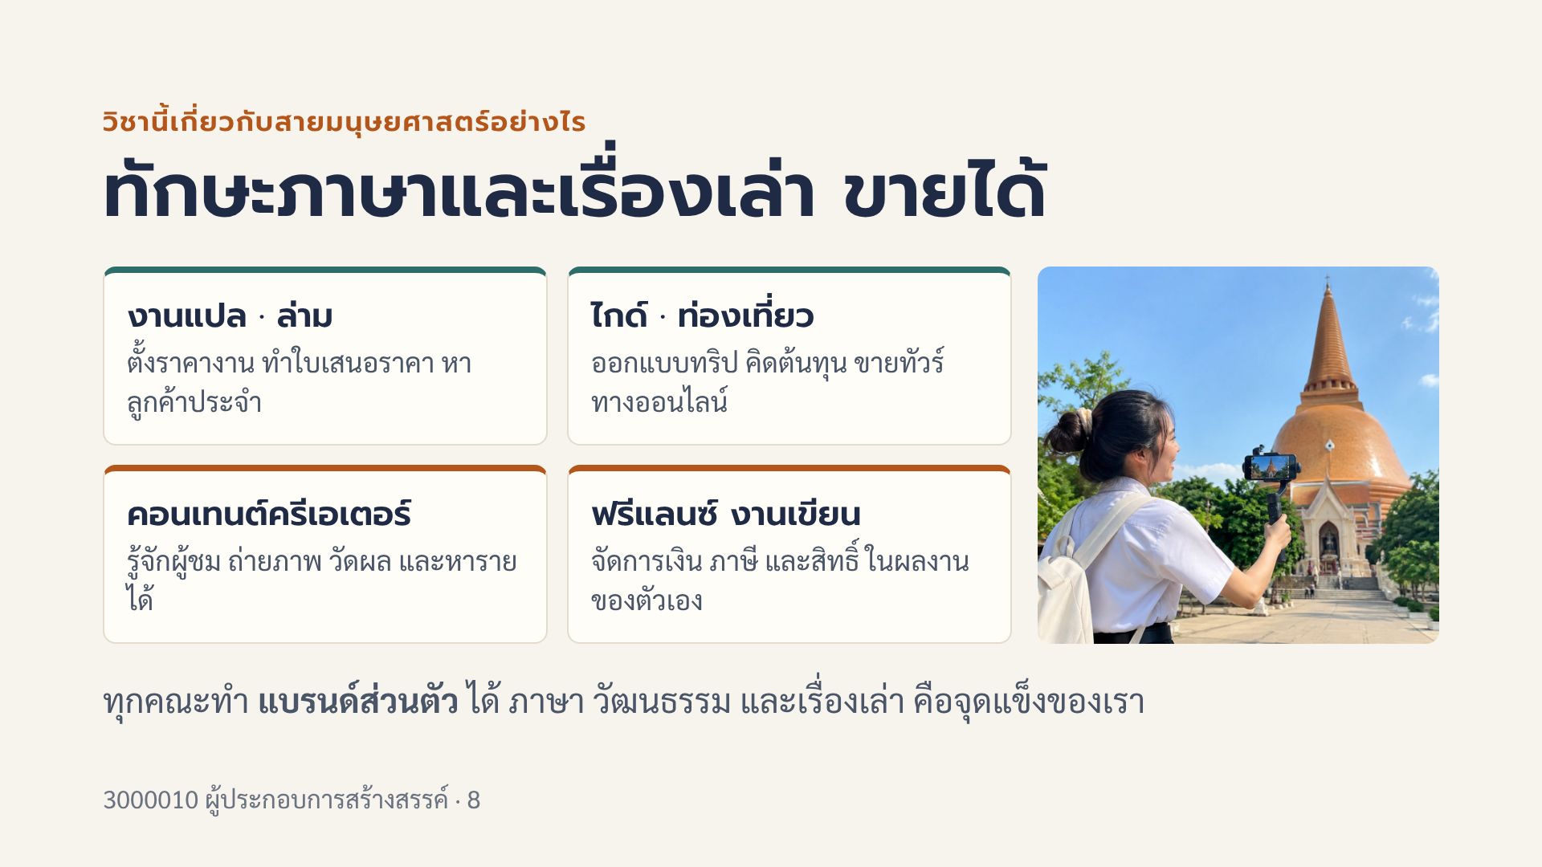
Notes:
สไลด์นี้ตอบคำถามที่นักศึกษาหลายคนคิดในใจว่า "เรียนภาษา ประวัติศาสตร์ ท่องเที่ยว สื่อ แล้วจะเรียนธุรกิจไปทำไม" ชี้ว่าอาชีพยอดนิยมของสายมนุษยศาสตร์ เช่น นักแปล ล่าม ไกด์ ครีเอเตอร์ นักเขียนอิสระ ล้วนเป็น "ธุรกิจของคนคนเดียว" ต้องตั้งราคาเอง หาลูกค้าเอง จัดการเงินและภาษีเอง
ชี้เชื่อมกับบทเรียน: ตั้งราคาและต้นทุน (บทที่ 14) · หาลูกค้าและการตลาดออนไลน์ (บทที่ 5 และ 7) · ถ่ายภาพ (บทที่ 6) · ภาษีเงินได้ของฟรีแลนซ์ (บทที่ 12) · สิทธิ์ในผลงานและจริยธรรม (บทที่ 15)
คำถามชวนคิด: ใครเคยรับงานแปล สอนพิเศษ หรือพาเพื่อนเที่ยวแล้วได้เงินบ้าง ตอนนั้นคิดราคาอย่างไร
[อาจารย์เล่าจากประสบการณ์จริง] ตัวอย่างคนทำงานที่ไม่ได้จบธุรกิจแต่ตั้งกิจการได้
ภาพที่ควรใส่: นักศึกษาพาชาวต่างชาติชมองค์พระปฐมเจดีย์ หรือกำลังถ่ายคลิปรีวิวของดีนครปฐม · พรอมต์สร้างภาพ (EN): Thai university students guiding foreign tourists at Phra Pathom Chedi, Nakhon Pathom, one filming a vlog with a smartphone, warm natural daylight, documentary photo style · หรือหาจาก: ภาพกิจกรรมของคณะมนุษยศาสตร์และสังคมศาสตร์ ราชภัฏนครปฐม หรือภาพที่ถ่ายเอง ภาพประกอบสร้างด้วย AI (Canva) ใช้เพื่อการสอนเท่านั้น

Slide 9

Notes:
อ่านคำอธิบายรายวิชา แล้วชี้ว่า 12 เรื่องเรียงตามเส้นทางของคนที่จะเริ่มธุรกิจจริง จากรากฐานธุรกิจ ไปหาลูกค้าและขาย บริหารเงิน ภาษี บัญชี และปิดด้วยจริยธรรม สีของแต่ละกลุ่มตรงกับแผนที่รายวิชา

Slide 10
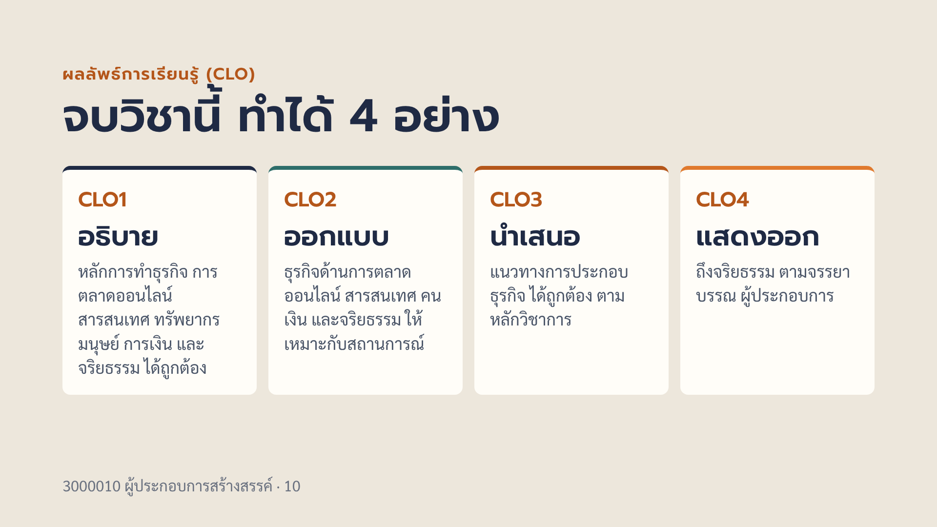
Notes:
เน้นคำกริยาสี่คำ อธิบาย ออกแบบ นำเสนอ แสดงออก ทุกงานและทุกการสอบในเทอมนี้จะวัดหนึ่งในสี่อย่างนี้ ถามนักศึกษาว่าข้อไหนคิดว่ายากที่สุด

Slide 11
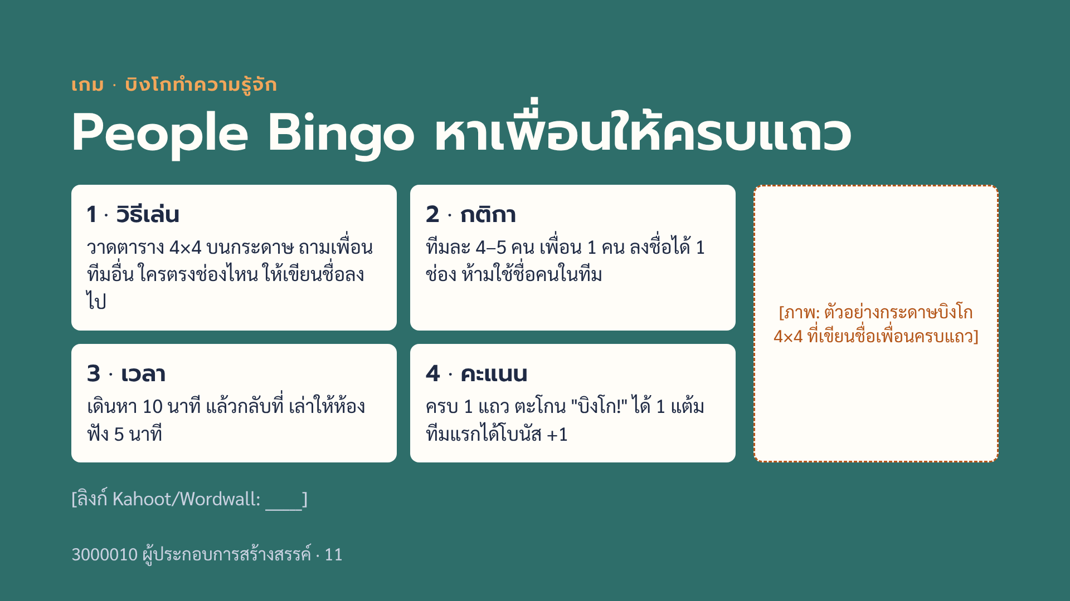
Notes:
เกมนี้ใช้ทำความรู้จักกันและลดความเกร็งในคาบแรก ไม่ต้องใช้อุปกรณ์ ใช้กระดาษแผ่นเดียวต่อทีม
วิธีดำเนินเกม: (1) แบ่งทีม 4–5 คน นับเลขเรียงแถว ประมาณ 1 นาที (2) ให้แต่ละทีมวาดตาราง 4×4 แล้วลอกข้อความ 16 ช่องจากสไลด์ถัดไป 3 นาที (3) เปิดเวลา 10 นาที ให้เดินถามเพื่อนทีมอื่น เพื่อนที่ตรงกับช่องเขียนชื่อเล่นลงไป (4) ทีมไหนครบแถวแนวนอน แนวตั้ง หรือแนวทแยง ตะโกน "บิงโก!" อาจารย์ตรวจโดยถามเจ้าของชื่อสั้น ๆ ว่า "จริงไหม เล่าให้ฟังหน่อย" (5) หมดเวลา นับแถวที่ครบ 1 แถว = 1 แต้ม ทีมที่บิงโกเป็นทีมแรกได้โบนัส 1 แต้ม (6) ใช้ 5 นาทีสุดท้ายเรียกเจ้าของช่องที่น่าสนใจเล่าประสบการณ์ แล้วไปต่อสไลด์เฉลยว่าแต่ละช่องเชื่อมกับบทไหนของวิชา
คะแนนเกมนับเป็นคะแนนการมีส่วนร่วมได้ตามที่อาจารย์กำหนด
ห้องใหญ่: ลดเหลือตาราง 3×3 หรือจำกัดเวลาเหลือ 7 นาที
ภาพที่ควรใส่: กระดาษบิงโกที่เขียนด้วยลายมือ มีชื่อเพื่อนในช่อง และวงกลมแถวที่ครบ · พรอมต์สร้างภาพ (EN): hand-drawn 4x4 bingo grid on notebook paper with Thai nicknames written in each square, one completed row circled in orange marker, top-down photo on a classroom desk · หรือหาจาก: ถ่ายภาพจากกระดาษของนักศึกษาในคาบนี้เอง (ขออนุญาตก่อน)

Slide 12
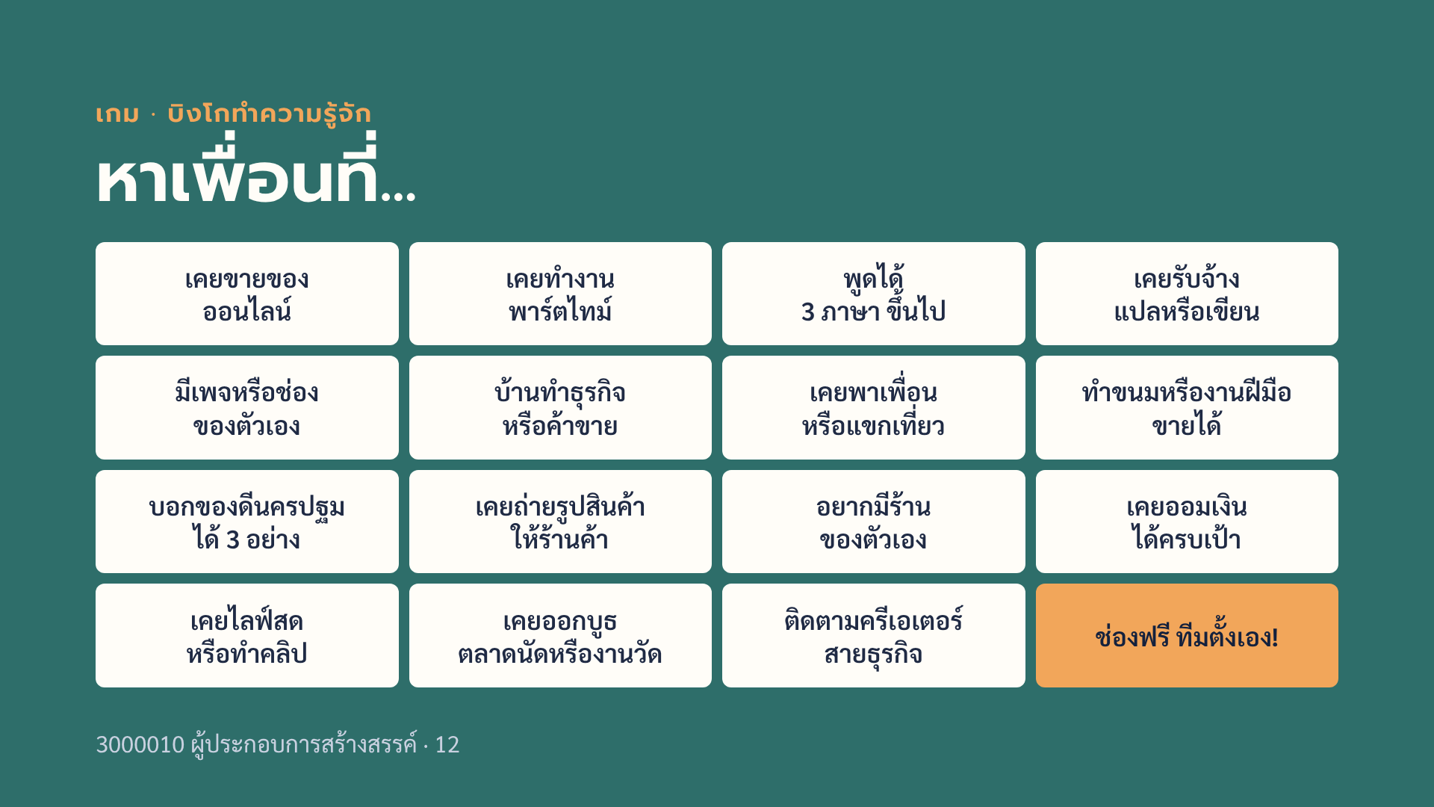
Notes:
เปิดสไลด์นี้ค้างไว้ระหว่างเล่น ให้ทีมลอก 16 ช่องลงกระดาษ (หรือถ่ายรูปสไลด์ไว้) เปิดจับเวลา 10 นาที
ระหว่างเดิน อาจารย์เดินฟังและจดชื่อคนที่มีเรื่องน่าสนใจ เช่น คนที่เคยขายของออนไลน์ คนที่พูดได้หลายภาษา คนที่บ้านค้าขาย เพื่อเรียกมาเล่าตอนสรุป และใช้เป็นตัวอย่างในบทต่อ ๆ ไป
ช่องที่ 16 "ช่องฟรี" ให้ทีมตั้งคำถามเอง แต่ต้องเป็นเรื่องเกี่ยวกับงาน เงิน หรือการขาย เช่น "เคยได้ทิปจากลูกค้า"
ข้อควรระวัง: ห้ามถามเรื่องส่วนตัวที่ทำให้อึดอัด เช่น รายได้ครอบครัว ถ้ามีคนไม่สะดวกตอบ ให้ข้ามได้
ช่องสำรองถ้าอยากเปลี่ยน: เคยสอนพิเศษ · เคยทำงานอาสา · เคยขายของในงานรับปริญญา · เคยรีวิวสินค้าแล้วมีคนซื้อตาม · เคยจัดทริปให้ครอบครัว

Slide 13
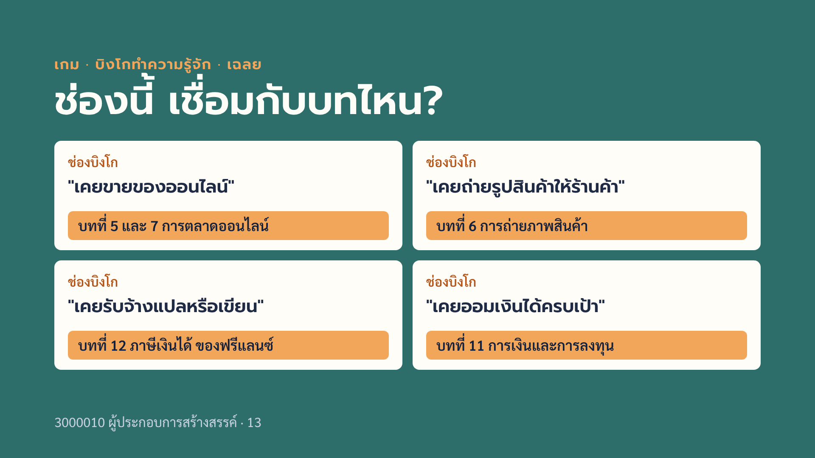
Notes:
ใช้สรุปเกม 5 นาที ให้ทุกทีมเดาก่อนว่าช่องนี้จะได้เรียนในบทไหน ทีมที่ตอบถูกได้ 1 แต้ม แล้วคลิกให้เฉลยโผล่ทีละช่อง
เฉลยพร้อมคำอธิบาย:
(1) "เคยขายของออนไลน์" → บทที่ 5 และ 7 จะเรียนวิธีรู้จักลูกค้า เลือกช่องทาง และทำคอนเทนต์ให้ขายได้
(2) "เคยถ่ายรูปสินค้าให้ร้านค้า" → บทที่ 6 เรียนแสง มุมกล้อง และการถ่ายด้วยมือถือ ทักษะนี้รับงานฟรีแลนซ์ได้จริง
(3) "เคยรับจ้างแปลหรือเขียน" → บทที่ 12 รายได้ฟรีแลนซ์เป็นเงินได้ที่ต้องยื่นภาษี จะเรียนว่าเป็นเงินได้ประเภทใดและยื่นอย่างไร
(4) "เคยออมเงินได้ครบเป้า" → บทที่ 11 เรียนการวางแผนเงิน การลงทุน และวิธีดูว่าข้อเสนอไหนเป็นแก๊งหลอกลงทุน
คำถามสำรอง: "บ้านทำธุรกิจหรือค้าขาย" → บทที่ 2 รูปแบบธุรกิจ · "เคยทำงานพาร์ตไทม์" → บทที่ 9–10 การจัดการคน สิทธิ์ลูกจ้าง · "บอกของดีนครปฐมได้ 3 อย่าง" → บทที่ 4 การหาโอกาสทางธุรกิจ · "อยากมีร้านของตัวเอง" → บทที่ 3 ออกแบบธุรกิจ และบทที่ 13–14 บัญชีร้าน · "เคยออกบูธตลาดนัด" → บทที่ 14 ตั้งราคาไม่ให้ขาดทุน
ปิดเกมด้วยประโยค: ทุกช่องในบิงโกคือประสบการณ์ที่พวกเรามีอยู่แล้ว วิชานี้จะเปลี่ยนประสบการณ์เหล่านี้ให้เป็นธุรกิจที่ทำได้จริง

Slide 14
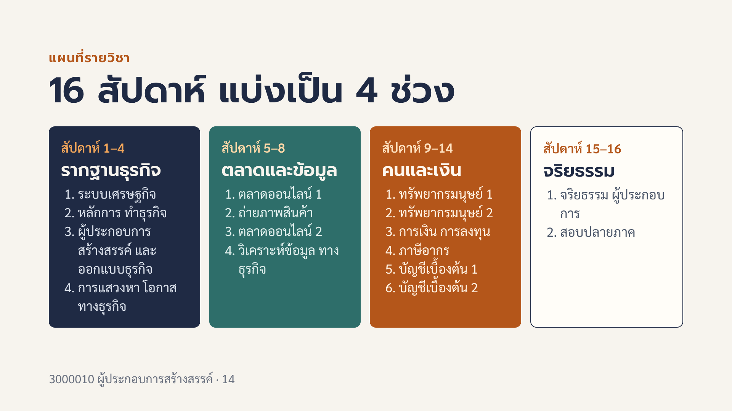
Notes:
ให้เห็นภาพรวมก่อนลงรายละเอียดรายสัปดาห์ ช่วงแรกปูพื้นว่าธุรกิจคืออะไร ช่วงที่สองหาลูกค้าและใช้ข้อมูล ช่วงที่สามบริหารคนและเงิน ซึ่งทุกคนต้องใช้ ไม่ว่าจะทำงานประจำ รับฟรีแลนซ์ หรือเปิดร้านเอง บทบัญชีกับภาษีจะสอนแบบเริ่มจากศูนย์ ไม่ต้องกลัว แล้วปิดด้วยจริยธรรม สอบปลายภาคเป็นการสอบนอกตาราง

Slide 15
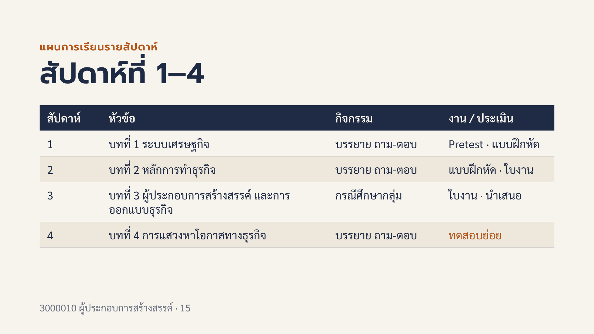
Notes:
สัปดาห์ที่ 3 เริ่มงานกลุ่มกรณีศึกษา แนะนำให้จัดกลุ่มให้เสร็จภายในสัปดาห์ที่ 2 สัปดาห์ที่ 4 มีทดสอบย่อยครั้งแรก

Slide 16
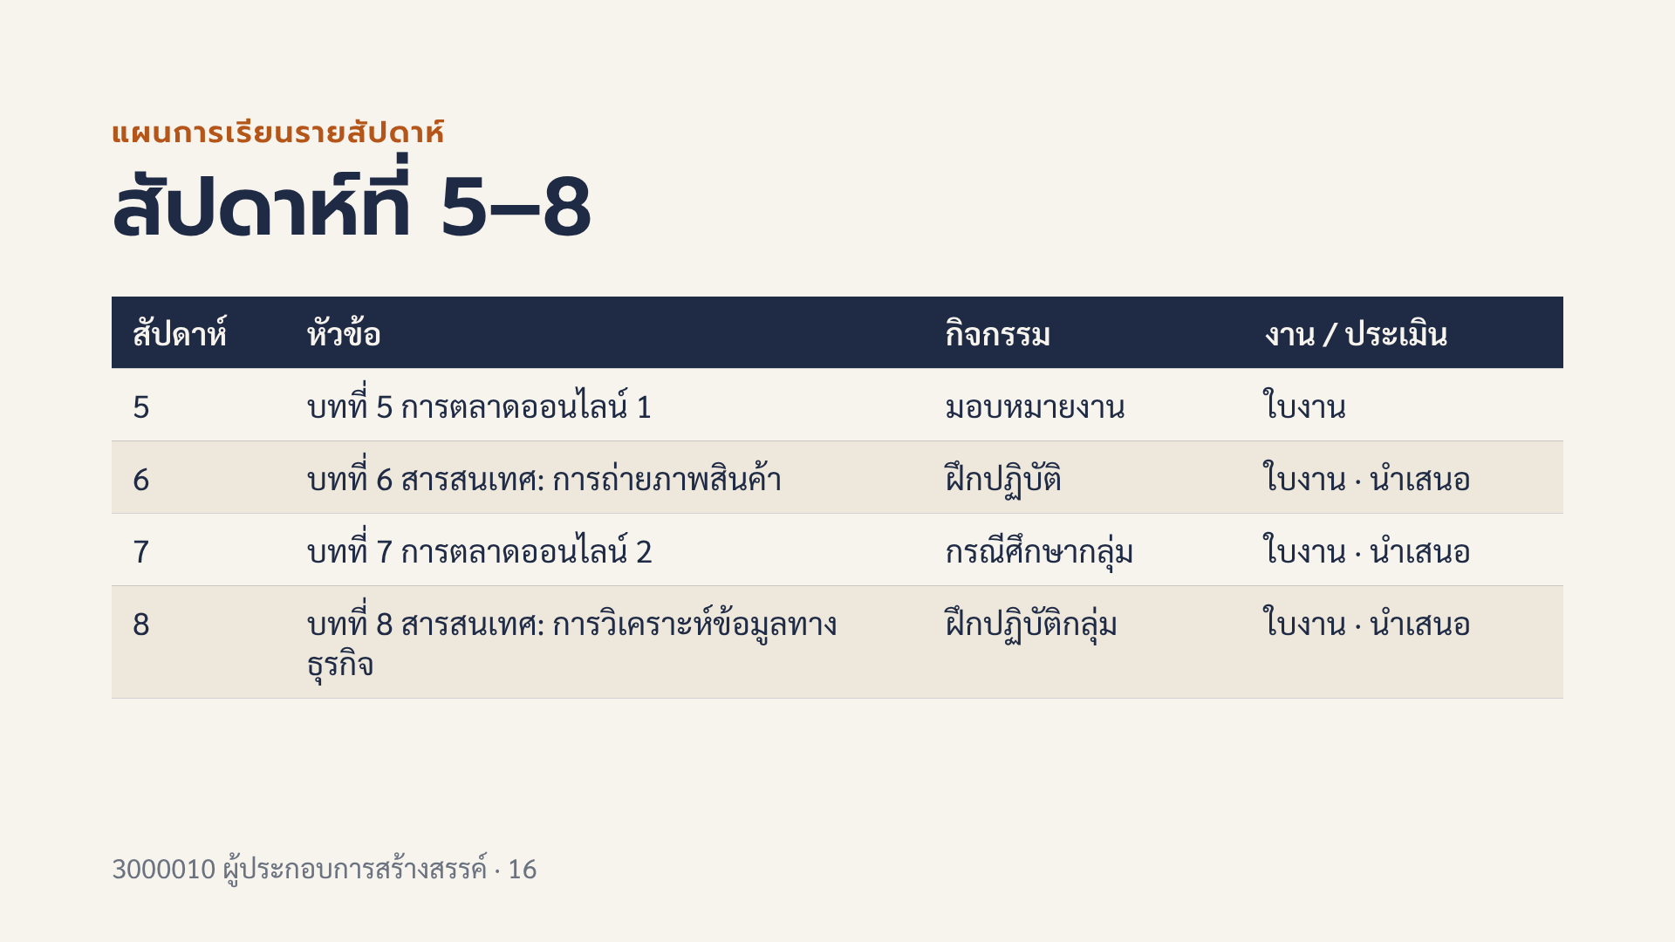
Notes:
ช่วงนี้เน้นลงมือทำ ทั้งถ่ายภาพสินค้า ทำการตลาดออนไลน์ และวิเคราะห์ข้อมูล มีการนำเสนอเกือบทุกสัปดาห์

Slide 17
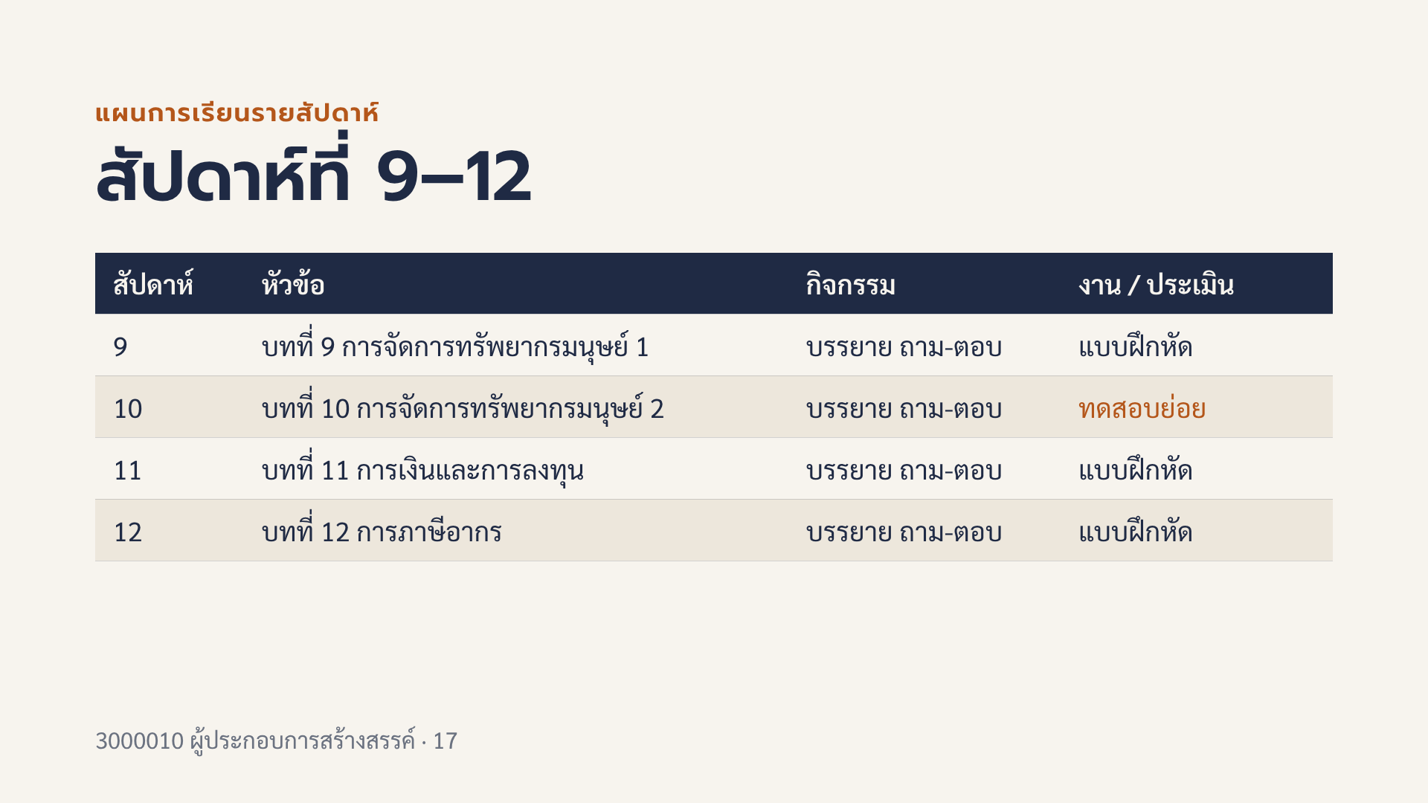
Notes:
ครึ่งหลังเน้นเรื่องคนและเงิน สัปดาห์ที่ 10 มีทดสอบย่อย

Slide 18
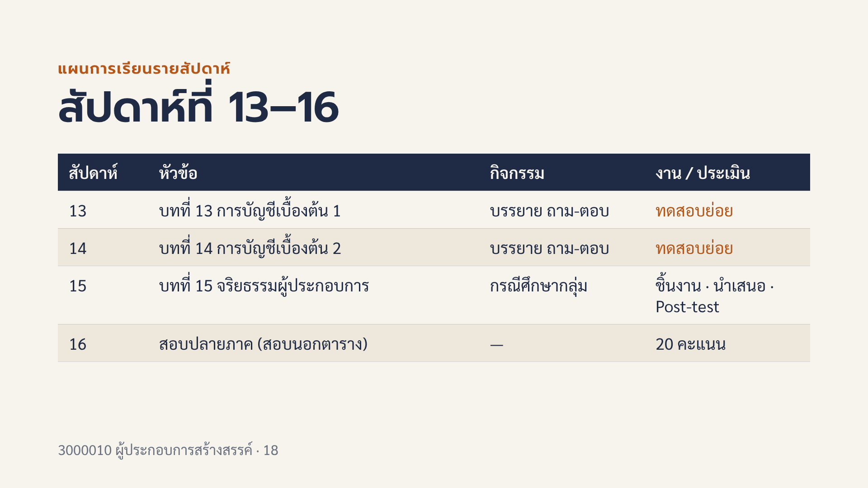
Notes:
ทดสอบย่อยสัปดาห์ 13 และ 14 สัปดาห์ที่ 15 เป็นงานกลุ่มเรื่องจริยธรรมพร้อม Post-test เพื่อดูพัฒนาการเทียบกับ Pretest สัปดาห์แรก

Slide 19
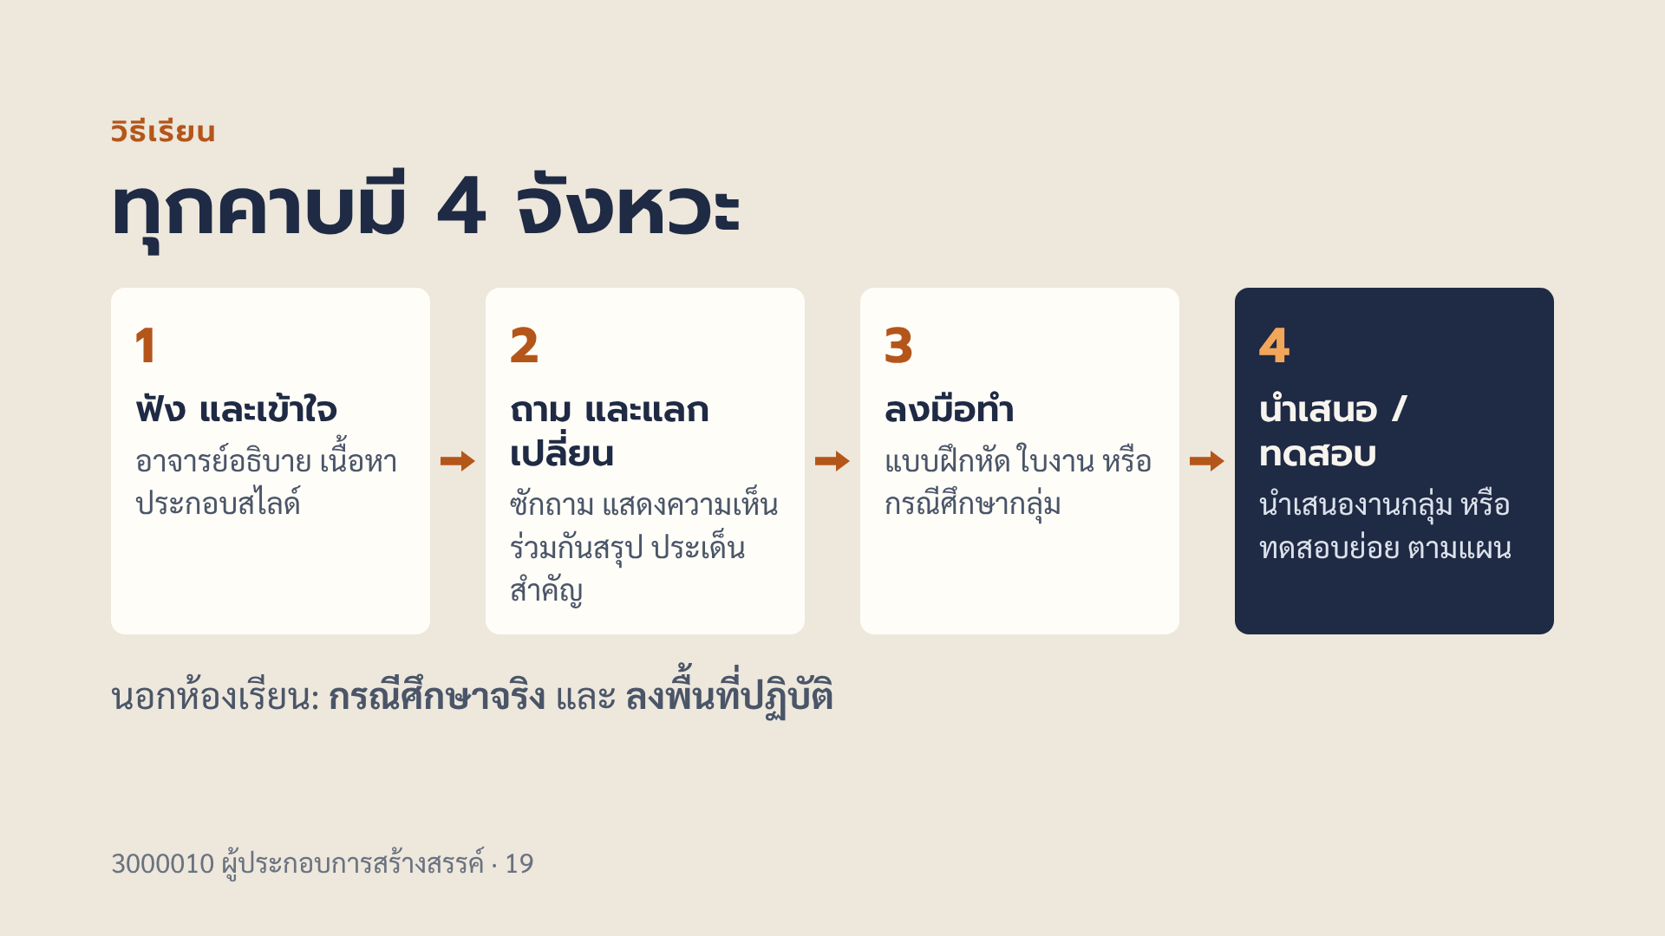
Notes:
อธิบายว่าคะแนนส่วนใหญ่มาจากขั้นที่ 3 และ 4 จึงต้องมาเรียนและทำงานในคาบ ไม่ใช่อ่านสอบอย่างเดียว

Slide 20
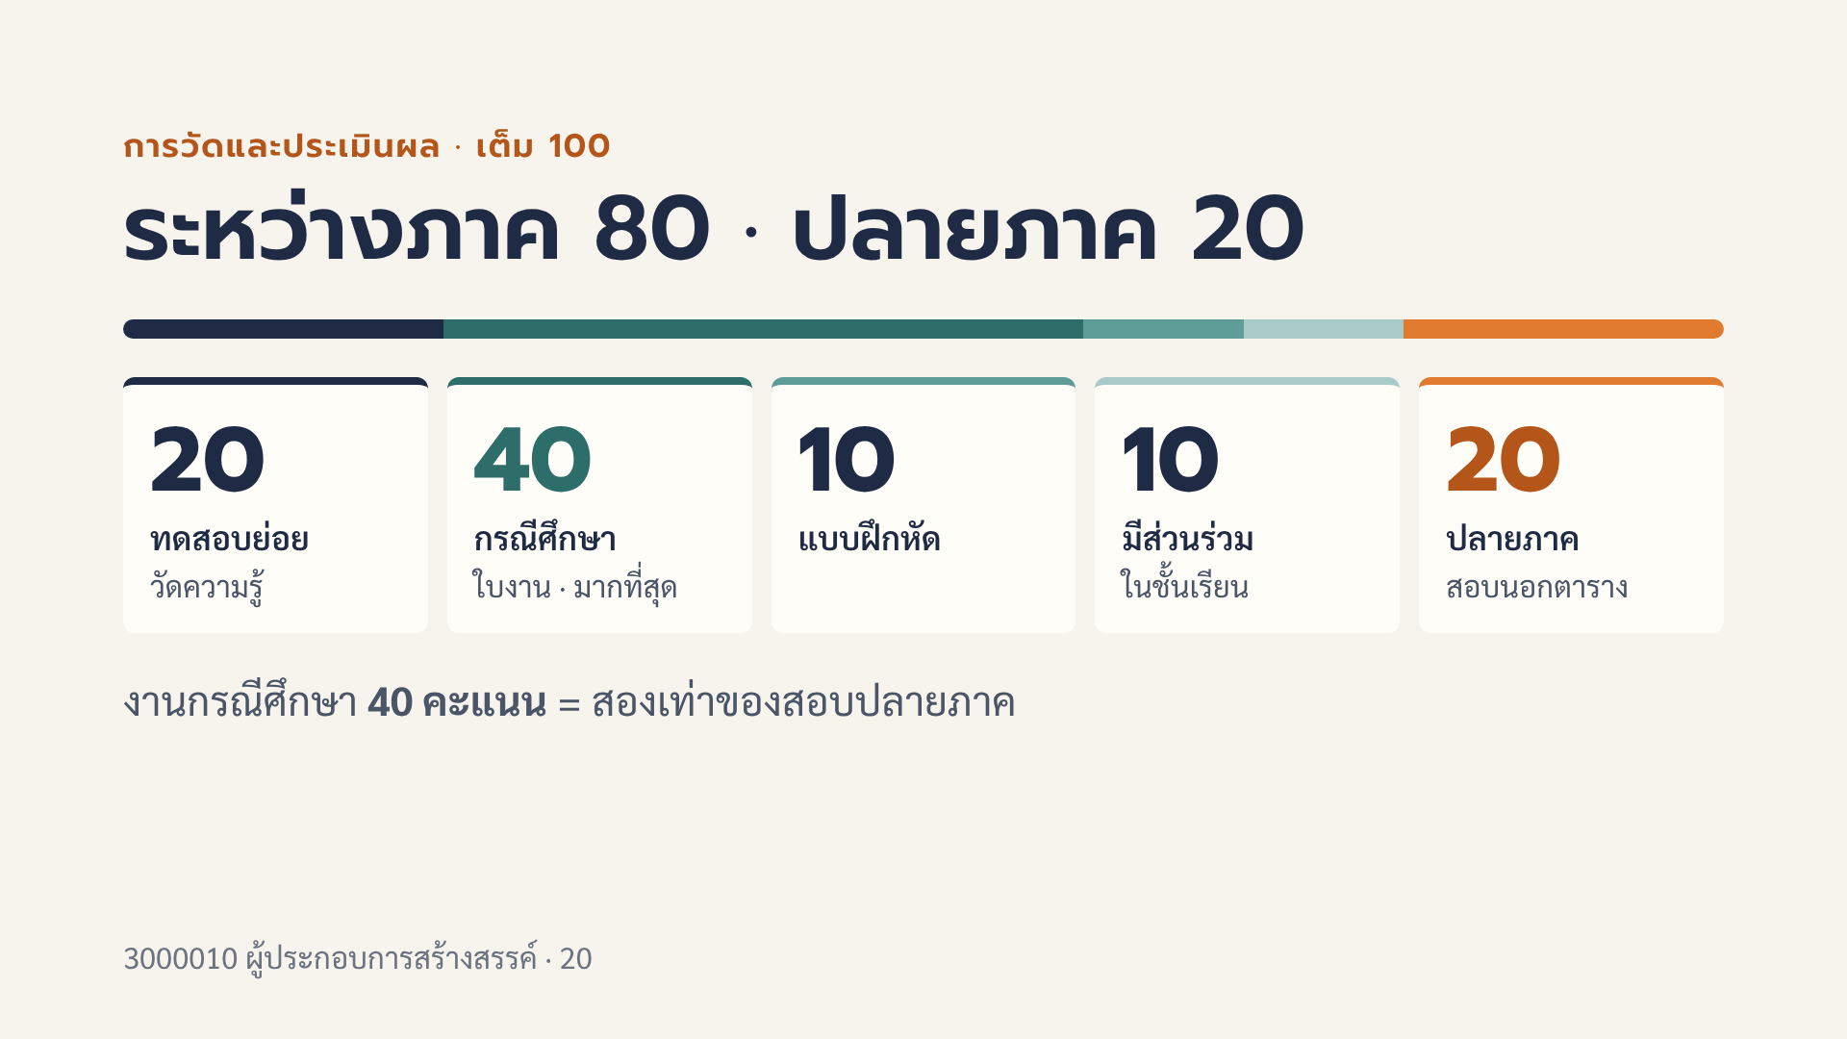
Notes:
ระหว่างภาค 80 คะแนน แบ่งเป็นทดสอบย่อย 20 กรณีศึกษา 40 แบบฝึกหัด 10 การมีส่วนร่วม 10 และปลายภาค 20 ย้ำว่าการสอบปลายภาคเป็นเพียงส่วนเล็ก ต้องทำงานทุกชิ้นให้ครบ

Slide 21
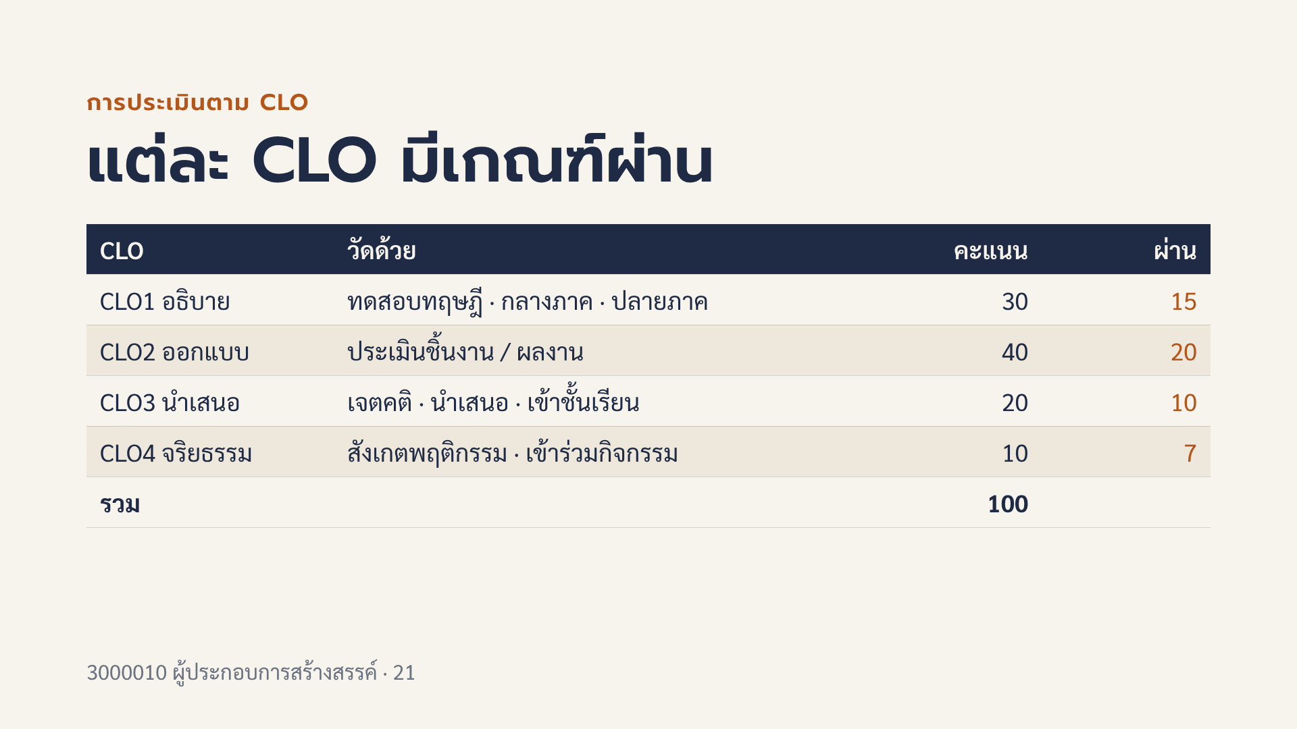
Notes:
CLO2 ออกแบบธุรกิจมีน้ำหนักมากที่สุด 40 คะแนน CLO1 ถึง CLO3 ต้องได้อย่างน้อยครึ่งหนึ่งของคะแนนเต็ม ส่วน CLO4 จริยธรรมต้องได้ 7 จาก 10 แสดงว่าพฤติกรรมในชั้นเรียนสำคัญมาก

Slide 22
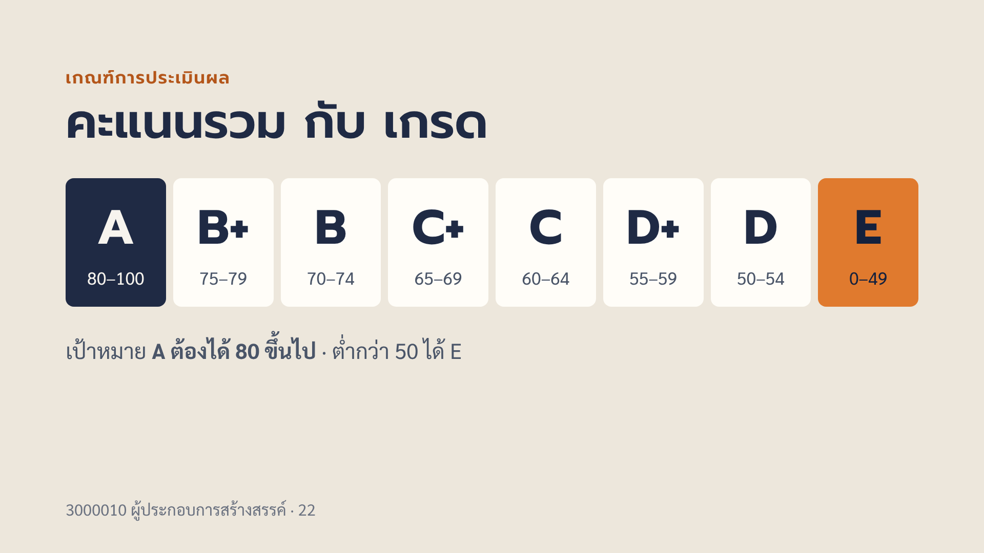
Notes:
เกณฑ์แบบอิงเกณฑ์ ช่วงละ 5 คะแนน ชวนนักศึกษาตั้งเป้าเกรดของตัวเอง แล้วย้อนกลับไปดูว่าต้องเก็บคะแนนส่วนไหนบ้าง

Slide 23

Notes:
ย้ำข้อนี้ให้ชัด ขาดครั้งที่ 4 หมดสิทธิ์สอบปลายภาค แนะนำให้แจ้งอาจารย์ล่วงหน้าทาง LINE ทุกครั้งที่จำเป็นต้องขาด

Slide 24
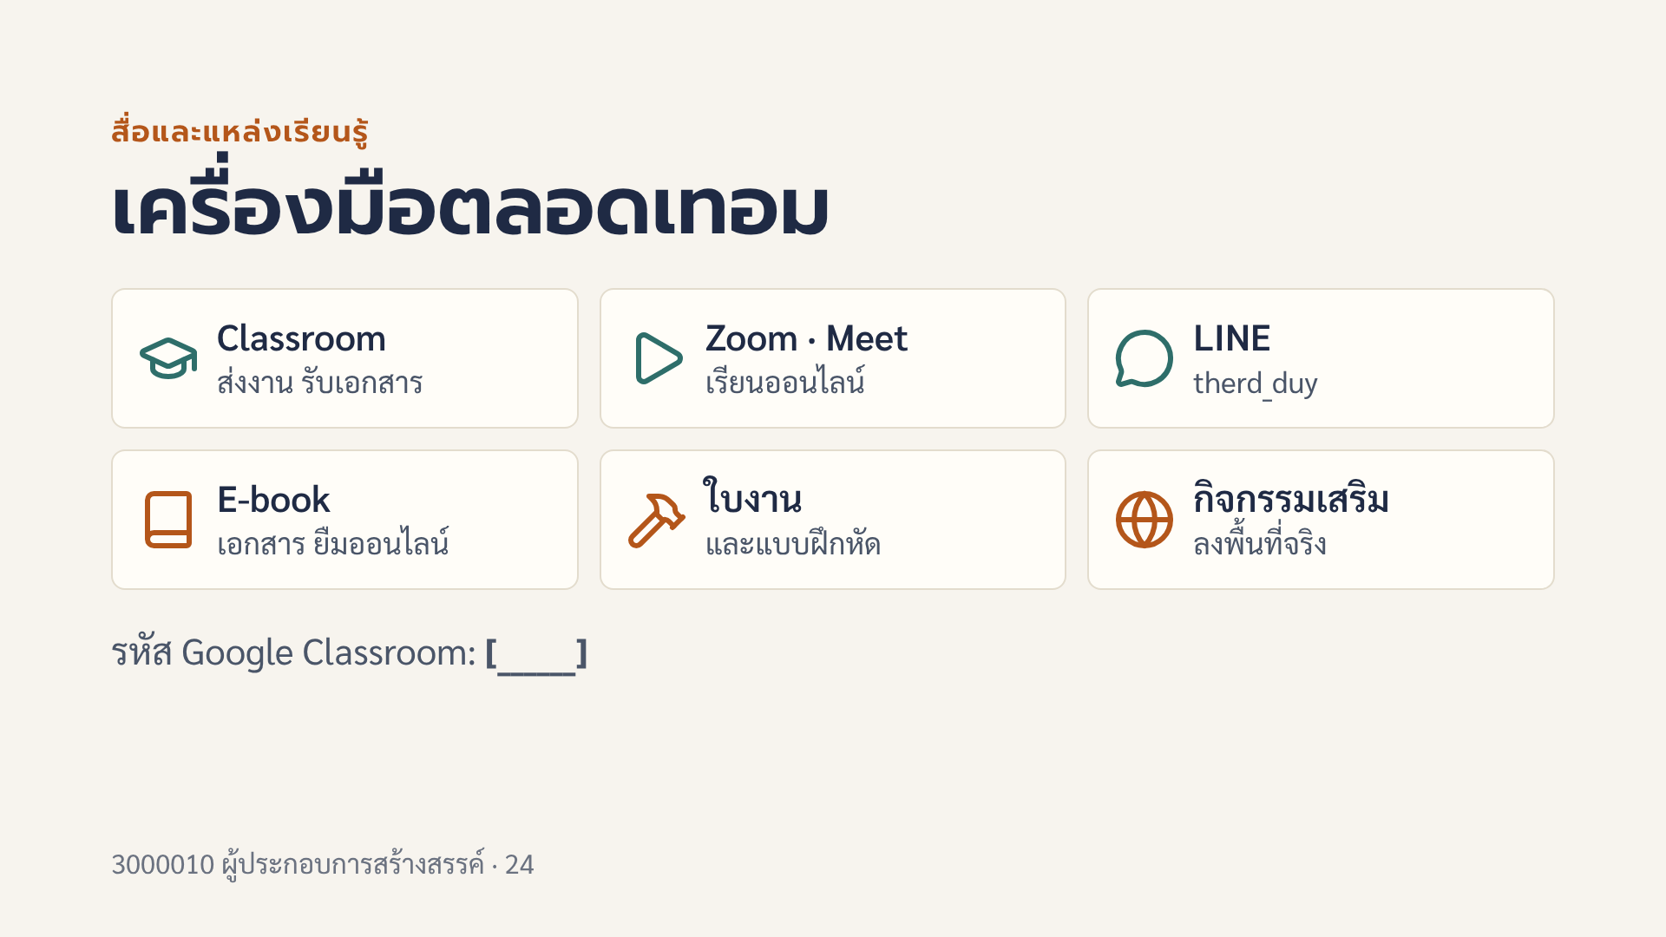
Notes:
ให้นักศึกษาเข้า Google Classroom และเพิ่ม LINE ระหว่างคาบนี้เลย ตรวจว่าทุกคนเข้าได้ก่อนจบคาบ

Slide 25
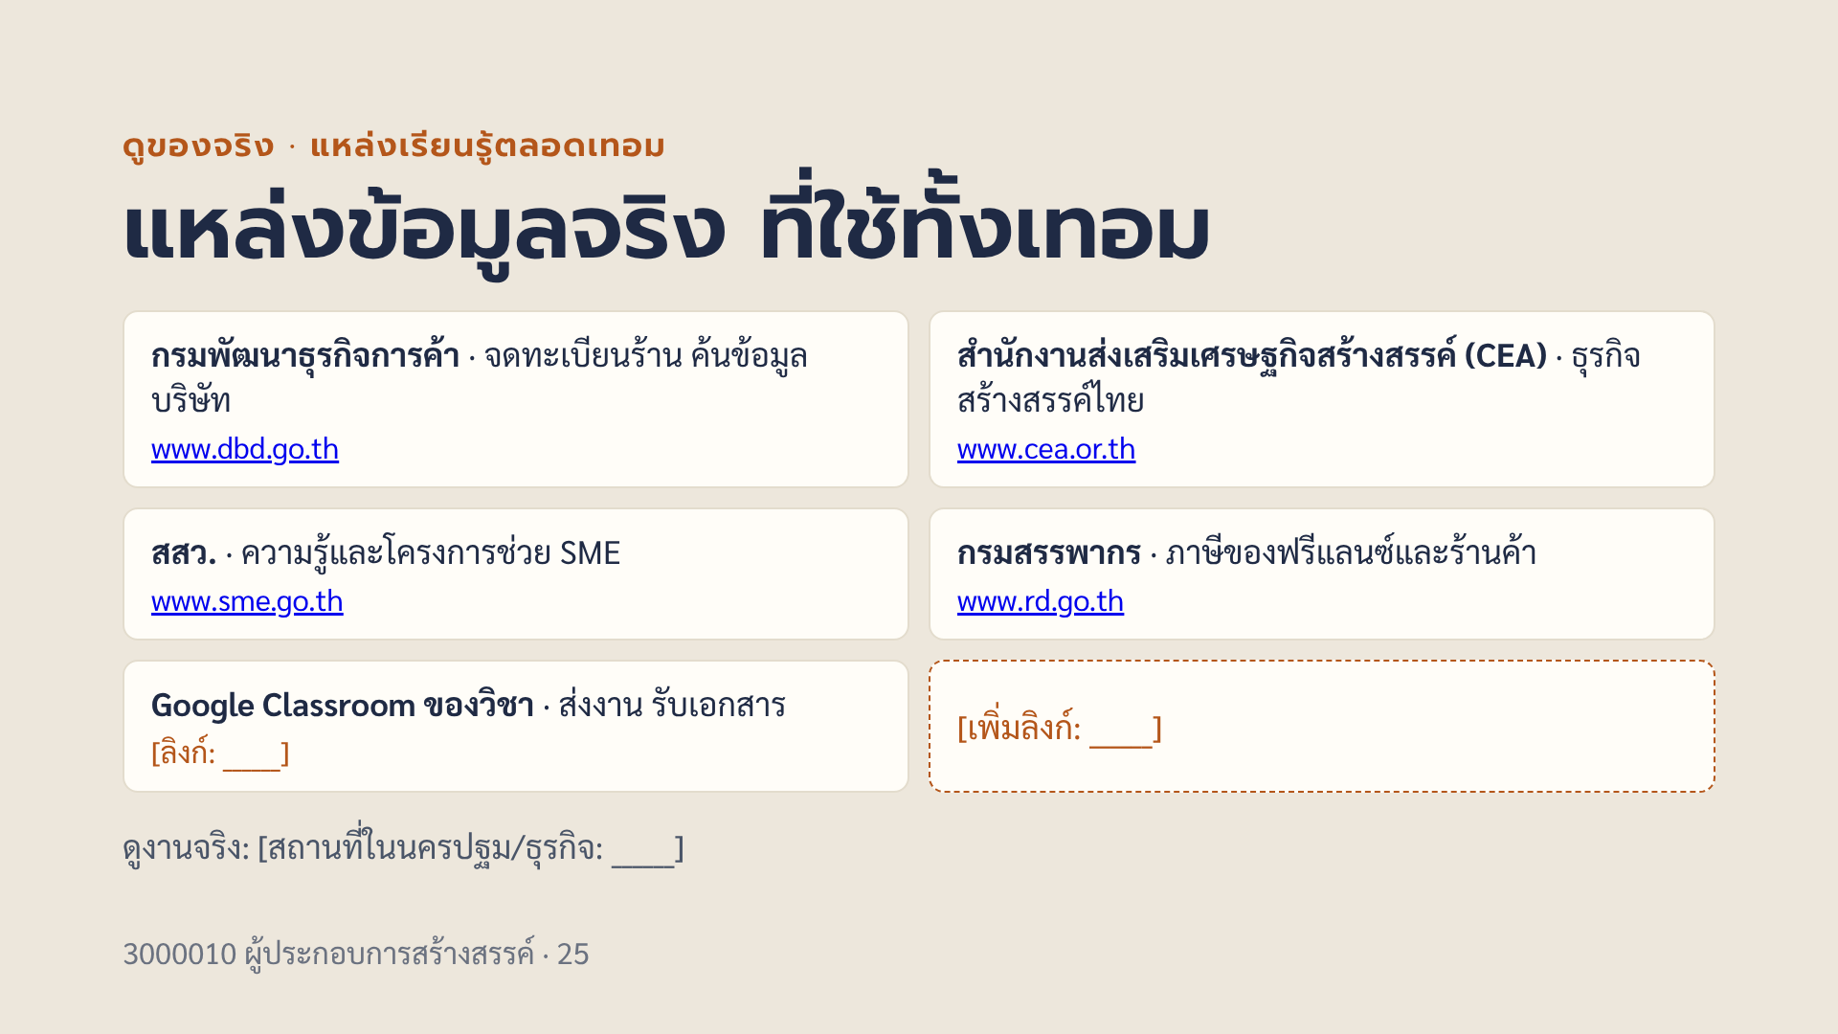
Notes:
บอกนักศึกษาว่าตลอดเทอมเราจะใช้ข้อมูลจากแหล่งทางการเหล่านี้ ไม่ใช้ข่าวลือหรือโพสต์ที่ส่งต่อกันมา เปิดเว็บให้ดูจริงสัก 1–2 แห่ง ใช้เวลาประมาณ 5 นาที
กรมพัฒนาธุรกิจการค้า (dbd.go.th): ใช้ในบทที่ 2 เรื่องรูปแบบธุรกิจและการจดทะเบียน ลองค้นชื่อบริษัทที่รู้จักให้ดู
CEA สำนักงานส่งเสริมเศรษฐกิจสร้างสรรค์ (cea.or.th): ใช้ในบทที่ 3 ตัวอย่างธุรกิจสร้างสรรค์ของไทยที่ใช้วัฒนธรรมและเรื่องเล่า ใกล้ตัวสายมนุษยศาสตร์ที่สุด
สสว. (sme.go.th): ใช้ในบทที่ 4 ความรู้และโครงการช่วยเหลือผู้ประกอบการรายย่อย
กรมสรรพากร (rd.go.th): ใช้ในบทที่ 12 เรื่องภาษีเงินได้ของฟรีแลนซ์และคนขายของออนไลน์
ให้อาจารย์เติมลิงก์ Google Classroom ของกลุ่มเรียนนี้ และลิงก์อื่นที่อยากเพิ่ม เช่น ห้องสมุดของมหาวิทยาลัย
ช่อง "ดูงานจริง": ถ้ามีแผนพานักศึกษาไปดูธุรกิจจริงในนครปฐม เช่น ร้านของดีประจำจังหวัด วิสาหกิจชุมชน หรือคาเฟ่ ให้เติมชื่อสถานที่ไว้ เพื่อให้นักศึกษาเตรียมคำถามไปล่วงหน้า

Slide 26

Notes:
เปิดด้วยคำถามนี้ ให้นักศึกษาตอบสัก 2–3 คน แล้วทำ Pretest ก่อนเริ่มเนื้อหา เก็บผล Pretest ไว้เทียบกับ Post-test สัปดาห์ที่ 15
ภาพที่ควรใส่: แผงผลไม้หรือขนมในตลาดองค์พระปฐมเจดีย์ มีป้ายราคาเขียนมือ ใช้ชวนคุยว่าทำไมราคาส้มโอหรือขนมเปลี่ยนตามฤดูกาลและเทศกาล · พรอมต์สร้างภาพ (EN): busy Thai market stall near Phra Pathom Chedi in Nakhon Pathom selling pomelos and local sweets, handwritten price signs, warm afternoon light, documentary photo · หรือหาจาก: ภาพถ่ายเองในตลาดองค์พระ หรือคลังภาพของการท่องเที่ยวแห่งประเทศไทย ภาพประกอบสร้างด้วย AI (Canva) ใช้เพื่อการสอนเท่านั้น

Slide 27

Notes:
เปิดให้ถาม แล้วย้ำสามเรื่อง ขาดได้ไม่เกิน 3 ครั้ง งานกรณีศึกษา 40 คะแนน และเข้า Google Classroom กับเพิ่ม LINE ให้เรียบร้อย

